Slide 1


UNIVERSIDAD AUTÓNOMA DEL ESTADO DE MÉXICO
Licenciatura en Antropología Social
Unidad de Aprendizaje
Antropología Social
“El sistema mundial y el colonialismo”
Responsable de la elaboración
Dra. Georgina María Arredondo Ayala

Slide 2

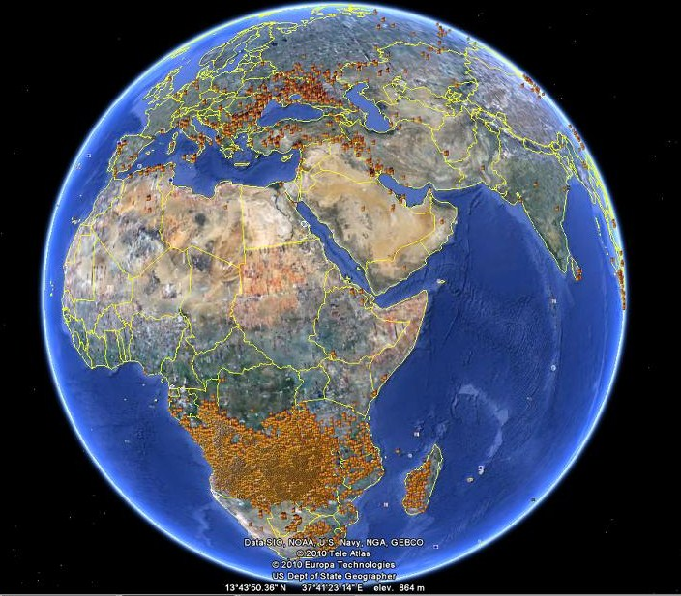
Guión Explicativo
Este material didáctico corresponde a la unidad de aprendizaje Antropología Social, la cual tiene un carácter introductorio con la finalidad de propiciar en el alumno el desarrollo de habilidades, actitudes y valores que le permitan realizar una comprensión clara e integral de la carrera profesional que eligieron.
El desarrollo de las diapositivas permitirá fortalecer la cuarta unidad del programa, enfocada al contexto de la aplicación de la Antropología mediante el análisis del sistema global, sus orígenes y sus características y determinar de qué manera incide en los países menos desarrollados. Los puntos que contiene son:
Desarrollo del concepto
Surgimiento del Sistema Mundial
La Revolución industrial
La estratificación industrial
Colonialismo e imperialismo
Sistema Mundial y Desarrollo
El Sistema Mundial Actual y los países periféricos

Slide 3
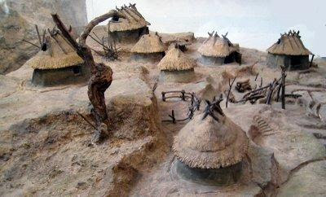
Durante miles de años, los grupos humanos han estado en contacto unos con otros y las sociedades se han vinculado unas con otras.

Slide 4

Desarrollo del concepto
Las sociedades locales siempre han participado en un sistema más grande
Ese sistema en la actualidad tiene dimensiones globales y se le llama sistema mundial moderno
Se trata de un sistema donde las naciones son económica y políticamente interdependientes.

Slide 5
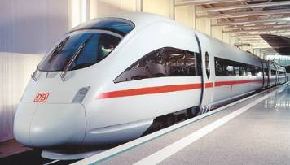
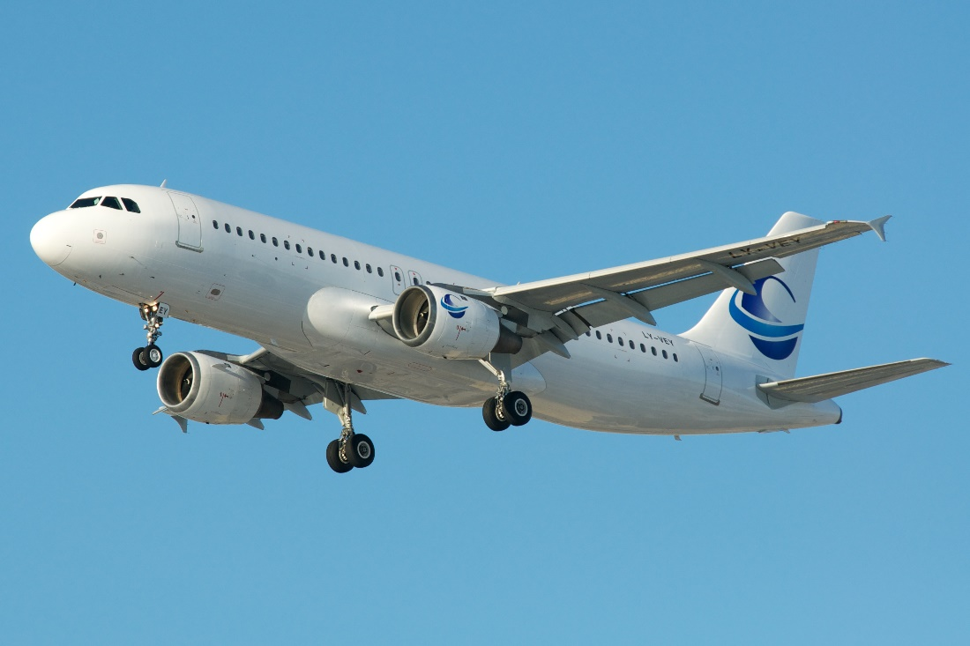

En el sistema mundial del siglo XXI, las personas están plenamente vinculadas a través de los medios de transporte y comunicación modernos.

Slide 6
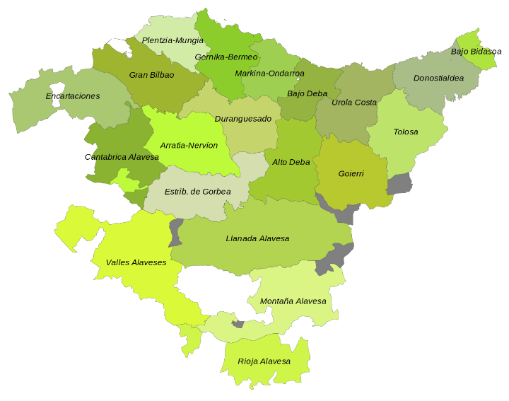
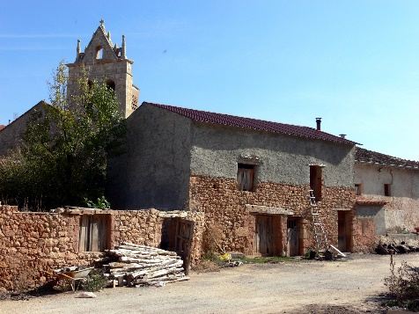
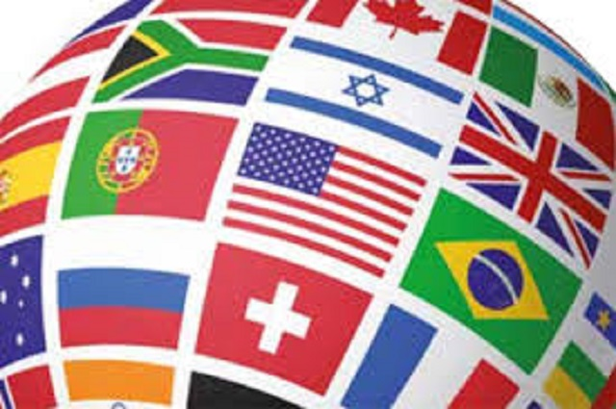
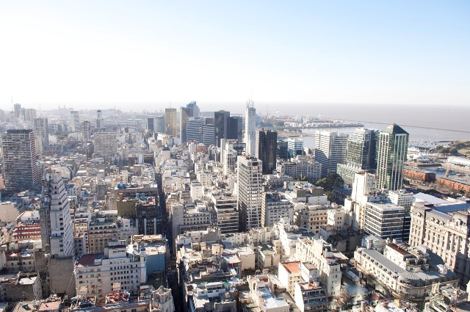
Las sociedades son subsistemas de sistemas más grandes, siendo el sistema mundial el más grande de todos.

Slide 7

El sistema mundial y las relaciones entre los países dentro de él forman parte de la economía mundial capitalista y dependen de un conjunto de relaciones económicas y políticas.
La economía capitalista se base en la acumulación de capital. Capital se refiere a la riqueza o recursos invertidos en negocios, con la intención de usar los medios de producción para obtener una ganancia.

Slide 8
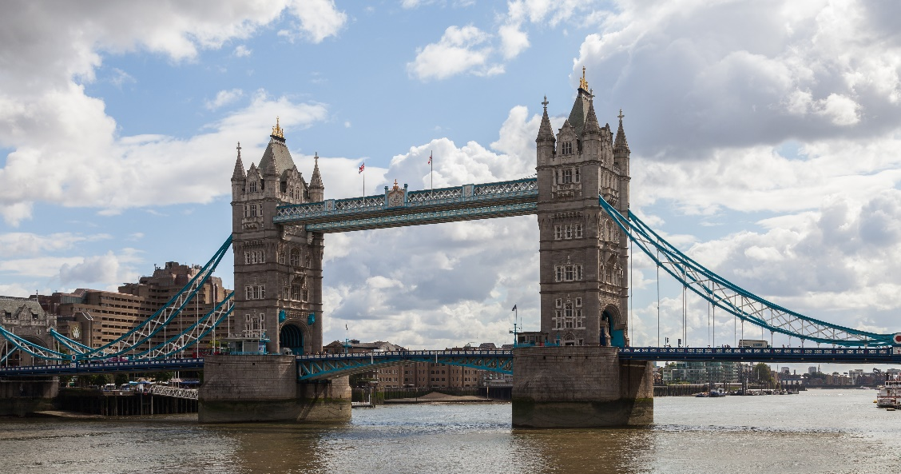
Los países dentro del sistema mundial ocupan tres diferentes posiciones de poder económico y político:
núcleo, posición dominante en el sistema mundial, incluye a las naciones más fuertes y poderosas (la acumulación de capital es mayor) (Inglaterra, Alemania, etc.)

Slide 9
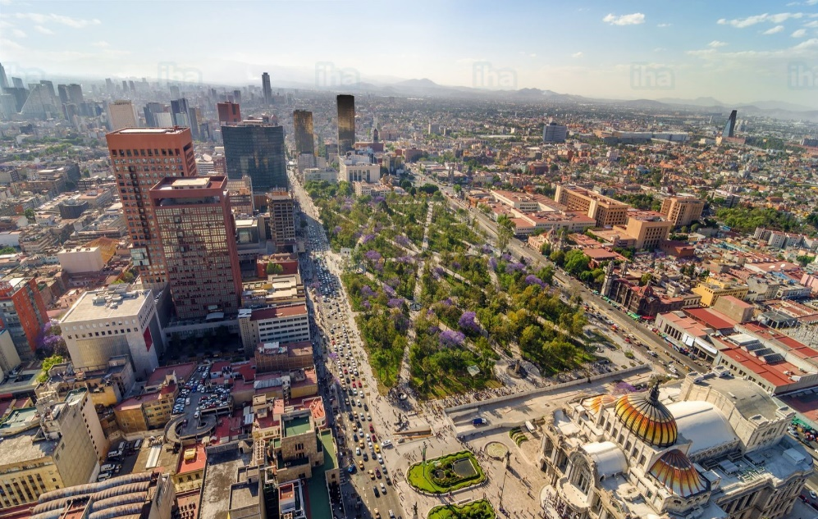
…
Semiperiferia, están industrializadas y exportan tanto bienes industriales como mercancías, pero carecen del poder y el dominio económico de las naciones del núcleo (Brasil, México, etc.)

Slide 10
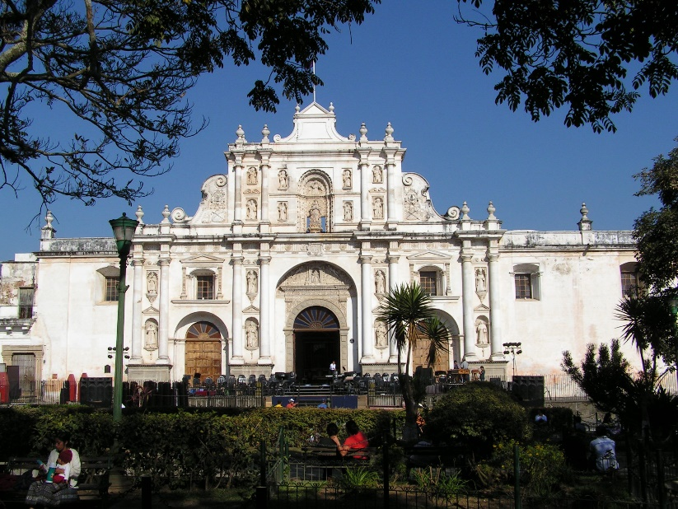
…
Periferia, incluye a los países menos privilegiados y poderosos del mundo, las actividades económicas se encuentran menos mecanizadas que en la semiperiferia aunque han alcanzado cierto grado de industrialización (Nigeria, Guatemala, etc.).

Slide 11
Tanto la semiperiferia como la periferia producen materias primas, productos agrícolas y mano de obra humana que exportan hacia los países desarrollados (núcleo).
El sistema mundial se caracteriza por la existencia de flujos migratorios (legales o ilegales) hacia los países del núcleo. Esta migración:
provee mano de obra barata para la agricultura de las naciones núcleo y;
genera flujos monetarios (remesas) hacia los países periféricos.

Slide 12
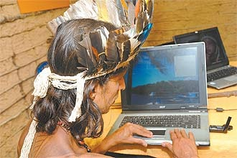
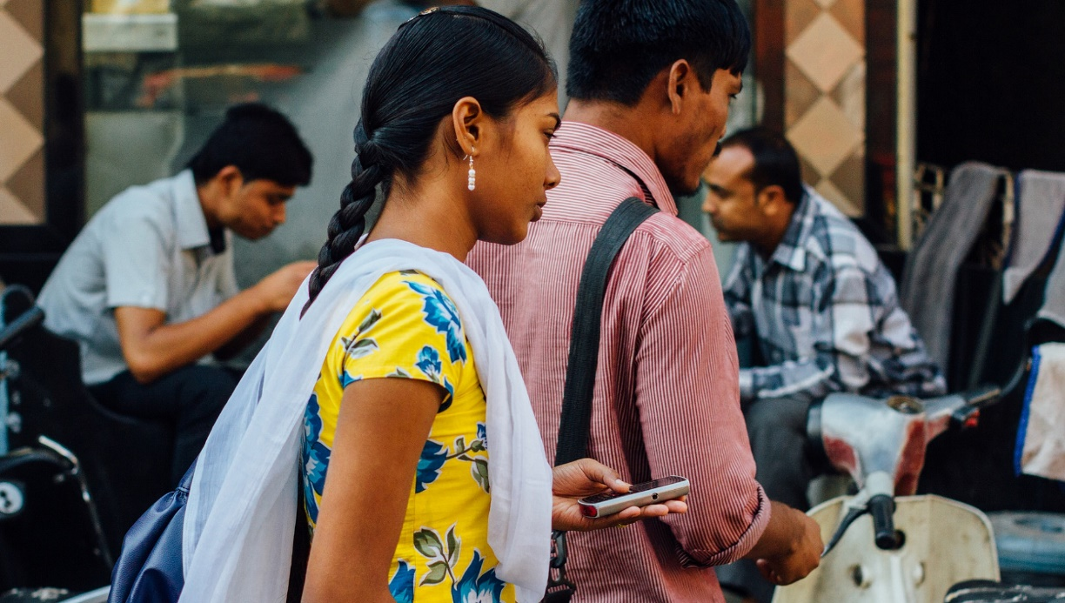
Las modernas tecnologías de la comunicación juegan un papel fundamental de este proceso de globalización.

Slide 13
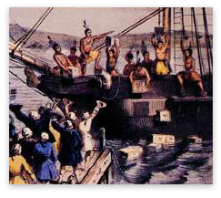
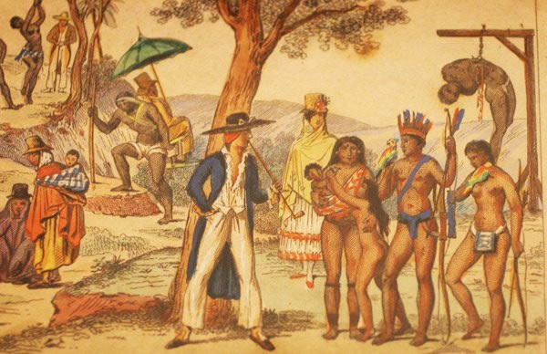
Surgimiento del Sistema Mundial
El sistema mundial surge con el intercambio de personas, recursos, productos, ideas y enfermedades entre diversas regiones del mundo, particularmente entre Europa y sus colonias.

Slide 14
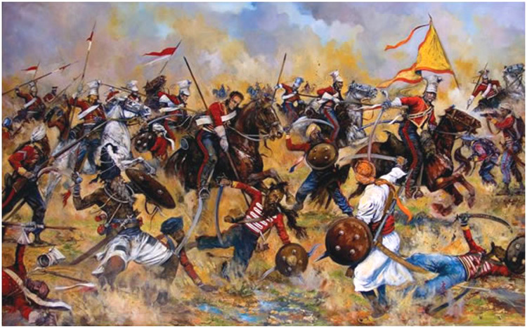
El proceso de mundialización tuvo, como principal consecuencia, el incremento de los intercambios comerciales, pero también condujo al incremento de la violencia, los conflictos y la guerra.

Slide 15
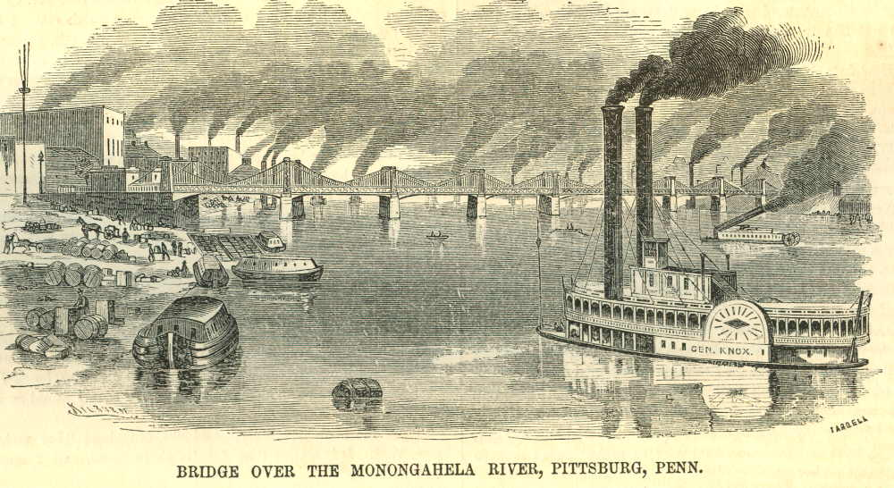
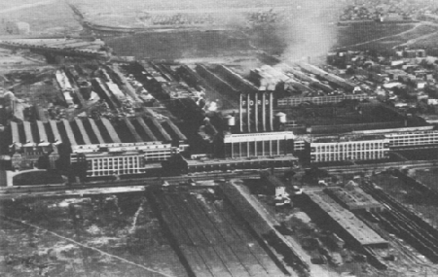
La Revolución industrial
Hacia el siglo XVIII, los países europeos (Fundamentalmente en Inglaterra), vivieron una importante transformación hacia la producción agrícola y manufacturera. Esta revolución condujo a un dramático aumento de la producción de bienes básicos baratos.

Slide 16
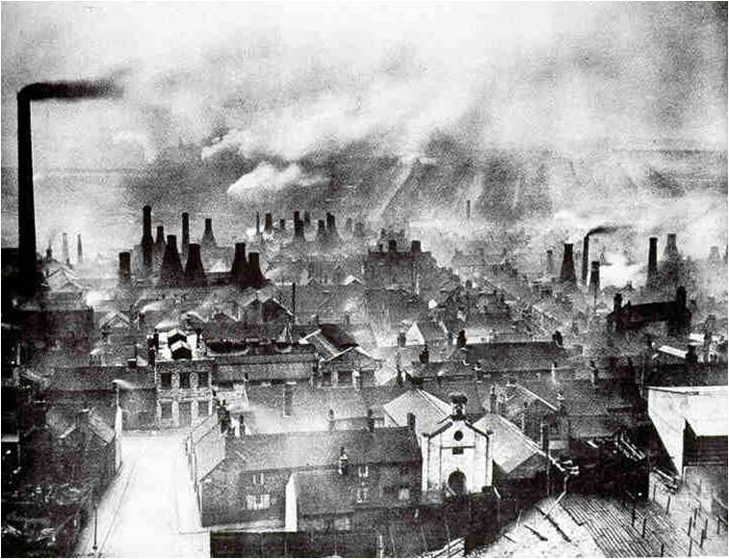
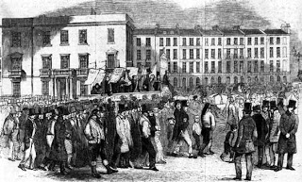
La revolución industrial implicó una reconfiguración productiva y territorial:
Dio paso a la concentración de la población en grandes ciudades;
Produjo una explosión demográfica;
Generó un incremento del consumo;
Repercutió en un rápido cambio tecnológico.

Slide 17
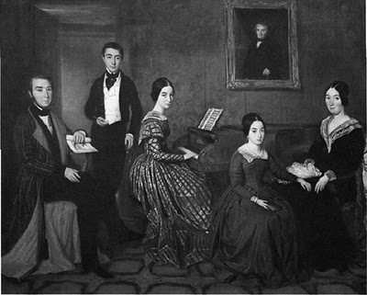
El incremento en la demanda, el aumento de las importaciones de materias primas y aumento de la exportación de bienes manufacturados tuvo impactos positivos:
un aumento significativo del producto interno bruto;
mayor nivel de vida de ciertos sectores de la sociedad.

Slide 18
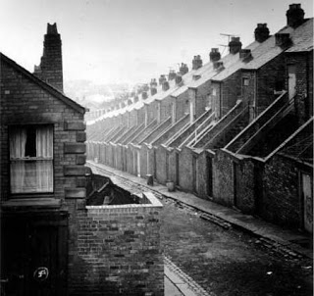
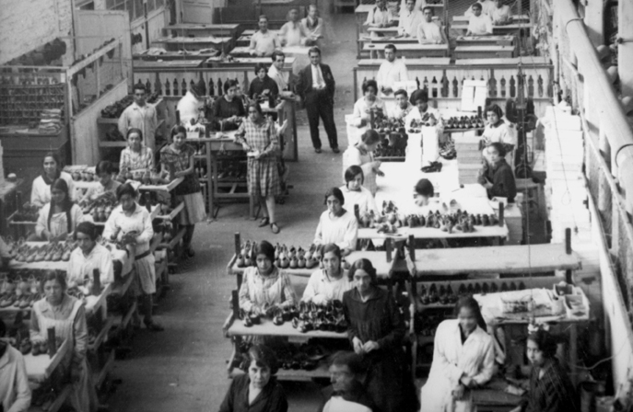
… y negativos:
Pauperización de las clases trabajadoras;
Incremento en la morbilidad;
Incremento de flujos migratorios de mano de obra barata;

Slide 19
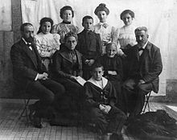
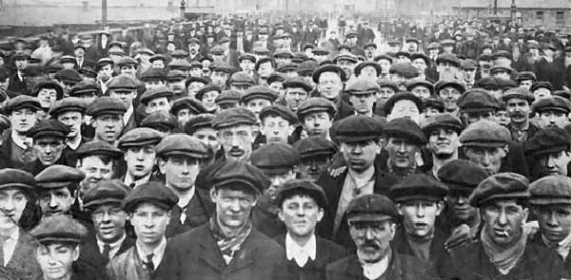
La estratificación industrial
El desarrollo del capitalismo condujo a la estratificación económica:
la burguesía (capitalistas)
proletariado (trabajadores sin propiedades)

Slide 20
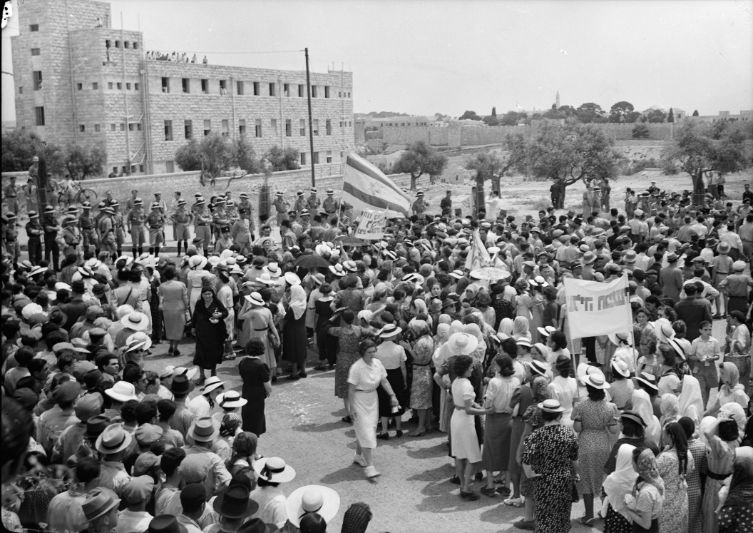
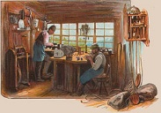
El capitalismo significó:
El abandono de los sistemas de producción de subsistencia
El incremento de la migración de los pobres del campo hacia las grandes ciudades
El incremento del desempleo

Slide 21
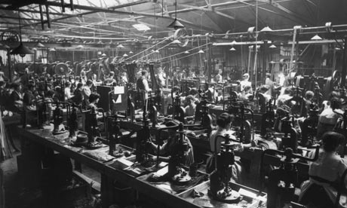
Se dio así un proceso de proletarización (la separación de los trabajadores de los medios de producción que quedaron en manos de la burguesía).
La burguesía asumió el control pleno de:
Los medios de producción
Los medios de comunicación
Las instituciones clave de la sociedad (bancos, escuelas, etc.)

Slide 22
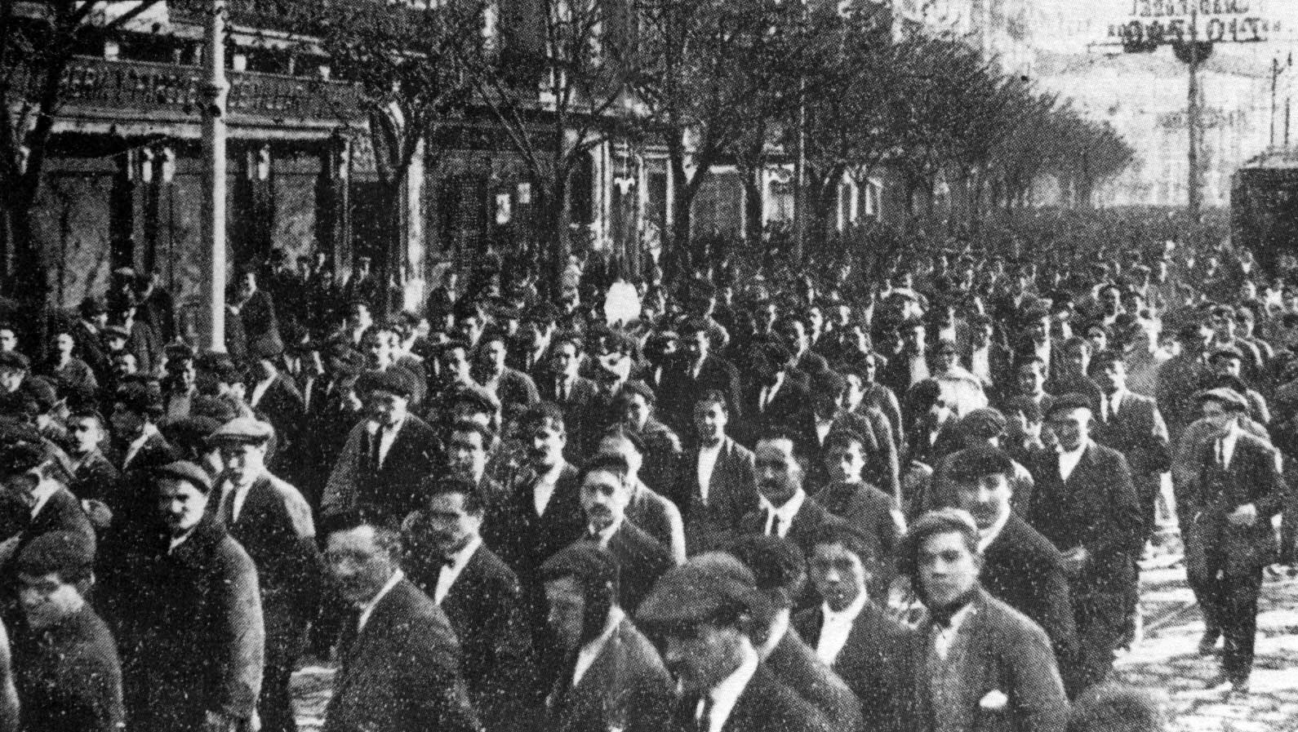
Esta estratificación y polarización de la sociedad dio paso al surgimiento de la conciencia de clase.
Sector empresarial vs sindicatos
El proletariado de las naciones núcleo se organizó en sindicatos y logró mejorar sustancialmente sus condiciones laborales y de bienestar social. Esto significo la aparición de una clase media de trabajadores capacitados y profesionales en las naciones núcleo y, en menor medida, las semiperiféricas.

Slide 23
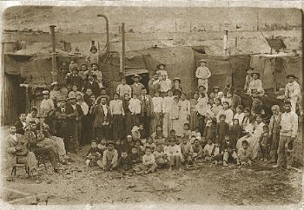
La reducción de la polarización y la mejora en las condiciones del proletariado en los países núcleo fue posible gracias al superávit (ganancias)obtenidas por los burgueses capitalistas en la periferia.
La existencia de un sistema mundial implica, por tanto:
Que los estándares de vida sean mucho menores en la periferia. El sistema de estratificación mundial presenta un contraste entre capitalistas y trabajadores en las naciones núcleo y los trabajadores en la periferia.

Slide 24


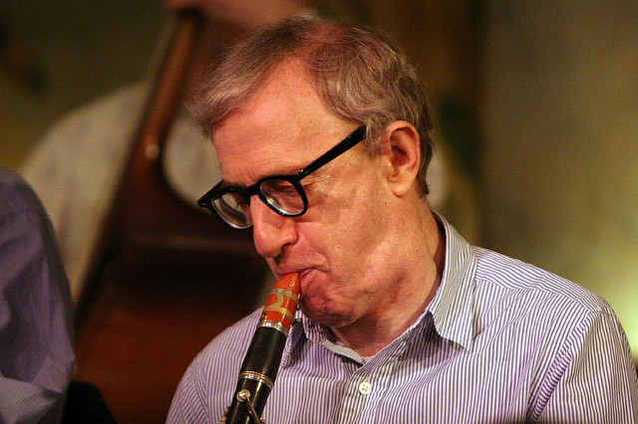
La estratificación no solo se da por cuestiones económicas y de control de los bienes de producción. Tiene que ver con una estratificación social en tres dimensiones correlacionadas:
la riqueza;
el poder y;
el prestigio.

Slide 25
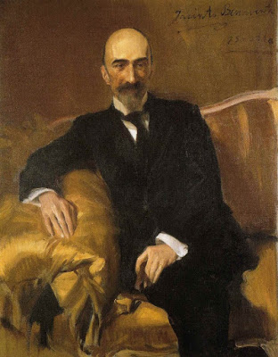
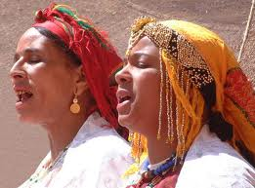
A la clase social (identidad social con base en el estatus económico)
se contraponen identidades sociales basadas en la etnia, la religión, la raza, la nacionalidad y otros atributos.
El sistema mundial moderno, por tanto, se caracteriza por clases sociales e identidades sociales.

Slide 26
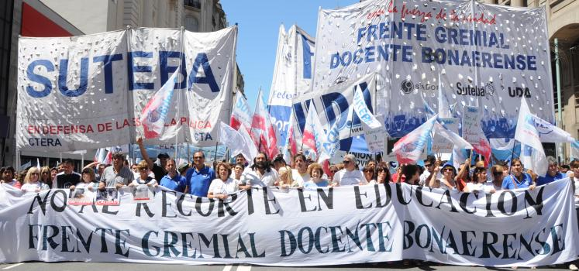
Una característica de los sistemas mundiales es que los conflictos de clase ocurren a nivel nación, dentro de un contexto nacionalista. No existe por tanto una solidaridad global de clases.

Slide 27
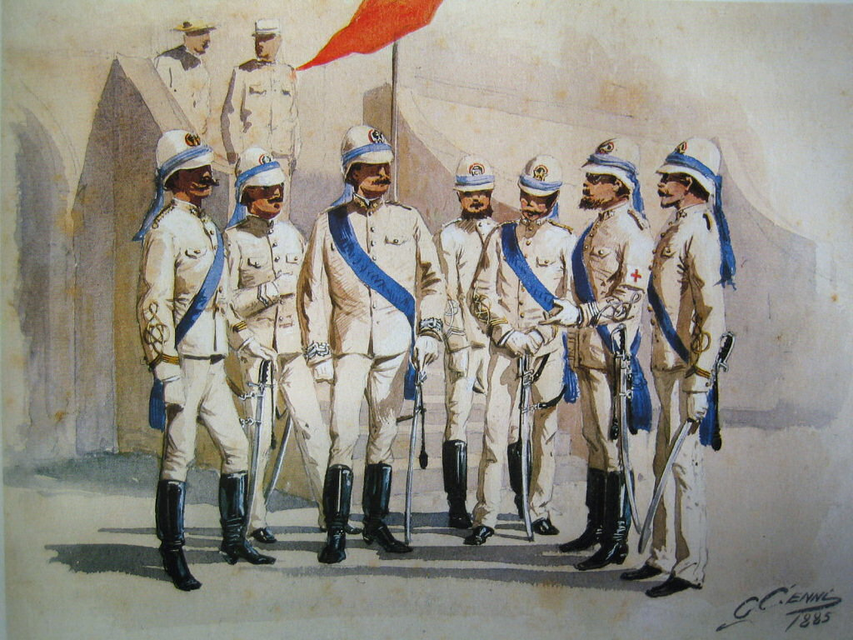
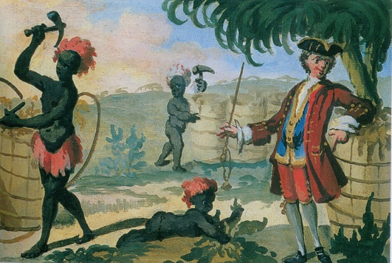
Colonialismo e imperialismo
Los tres factores que han permitido la conformación de un sistema global ha sido:
La expansión comercial,
el capitalismo industrial y;
el dominio de las naciones coloniales del núcleo.

Slide 28
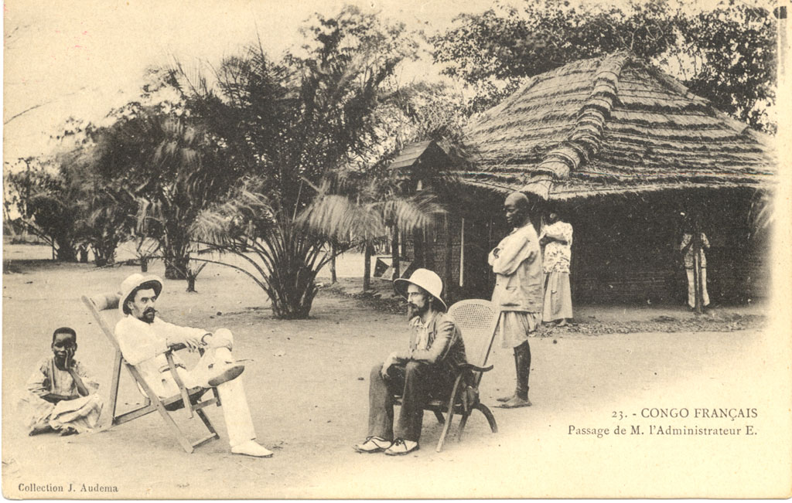
El crecimiento industrial del núcleo implicó la búsqueda de nuevos mercados, lo que dio paso al imperialismo, es decir la expansión del dominio de los países del núcleo hacia otras naciones (colonias).

Slide 29
El Colonialismo es el dominio político, social, económico y cultural de un territorio y sus habitantes ejercido por una potencia extranjera durante un tiempo prolongado
Fases del colonialismo:
Exploración y descubrimiento;
Control y competencia por las colonias;
Conflagraciones mundiales y descolonización (establecimiento de lazos lingüístico o cultural, mas no políticos).

Slide 30
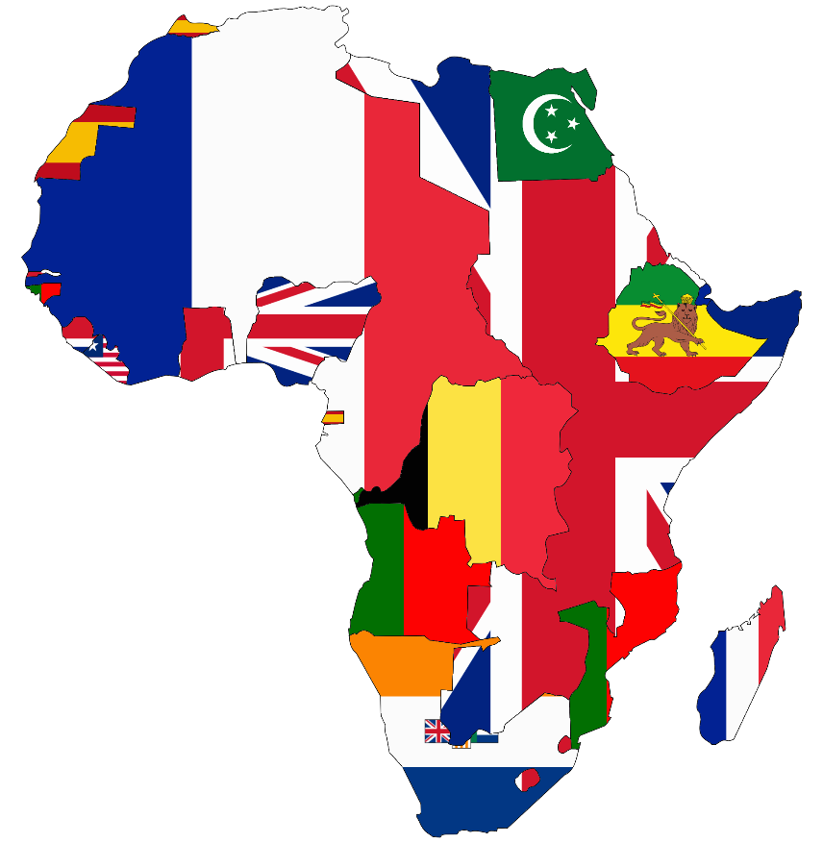
Consecuencias de la colonización:
La colonización promovió ciertos contrastes lingüísticos, políticos y económicos que permitieron una división relativamente arbitraria del territorio… muchos grupos étnicos y “tribus” son construcciones coloniales.

Slide 31
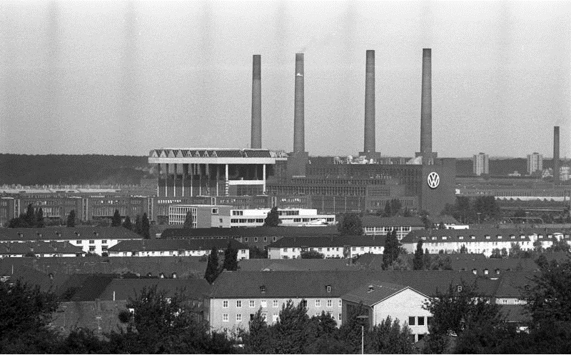
Sistema Mundial y Desarrollo
Muchos economistas postulan que la industrialización aumenta la producción y el ingreso. Con base en esta lógica los países de la periferia pueden aspirar al “desarrollo” mediante el crecimiento industrial.

Slide 32
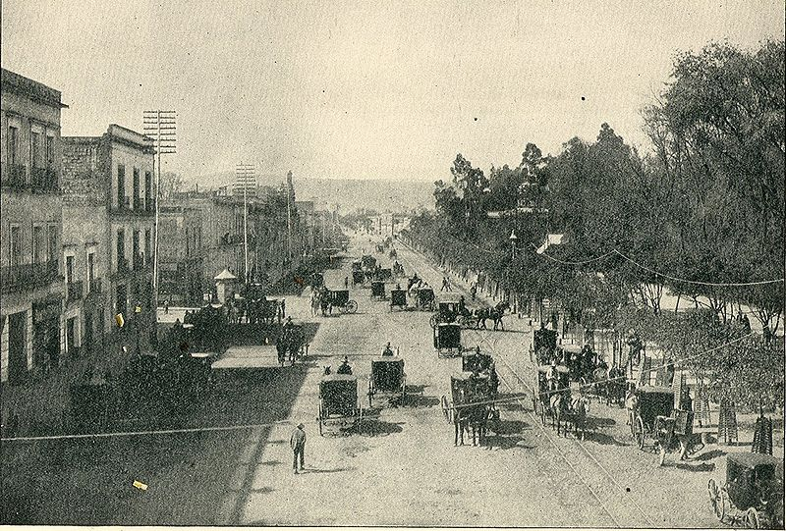
Con esta idea, los países del núcleo aplican una filosofía de intervención que impone planes de desarrollo económico en las naciones periféricas.
Son elementos deseables:
la industrialización,
la modernización,
la occidentalización,
el individualismo.

Slide 33
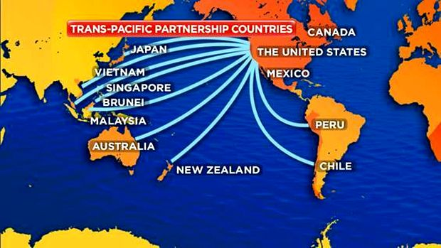
Las políticas neoliberales son implementadas en las naciones en desarrollo, incluidas las sociedades postcoloniales.
El neoliberalismo retoma los preceptos del liberalismo clásico:
La no intervención del estado en la economía
El libre comercio;
La no imposición de barreras productivas, comerciales y arancelarias;
La libre empresa;
La libre competencia.

Slide 34

Los organismos internacionales imponen políticas liberales:
Comercio e inversión internacionales abiertos (libres de aranceles y barreras);
Reducción de costos (incremento en la productividad, cese de empleados y/o reducción de salarios);
Reducción del gasto gubernamental (en educación, atención a la salud y otros servicios sociales).

Slide 35
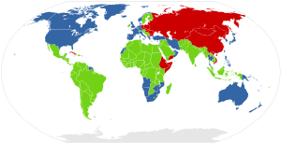
En la actualidad los países se catalogan, de manera muy etnocéntrica en:
El primer mundo (Occidente democrático);
El segundo mundo (derivado de gobiernos comunistas: la ex Unión Soviética y a los países socialistas);
El Tercer mundo (los países menos desarrollados o naciones en desarrollo).

Slide 36
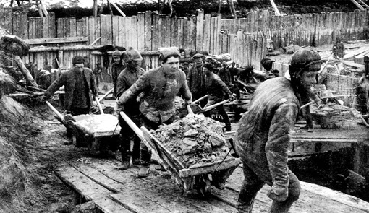
El segundo mundo:
Los países comunistas o ex comunistas se derivan de un movimiento político y doctrina que buscaba derrocar al capitalismo y establecer una forma de comunismo (un sistema social en el que la propiedad es posesión de la comunidad y en el que las personas trabajan para el bien común).

Slide 37
Los sistemas comunistas se caracterizan por:
Ser autoritarios (promueven la obediencia absoluta a la autoridad);
Ser totalitarios (demandan total sumisión del individuo al estado);
Contar con un Partido Comunista monopólico;
Tener relaciones dentro del partido centralizadas y estrictamente disciplinadas;
Tener la propiedad estatal de los medios de producción;
Cultivar un sentido de pertenencia a un movimiento internacional.

Slide 38
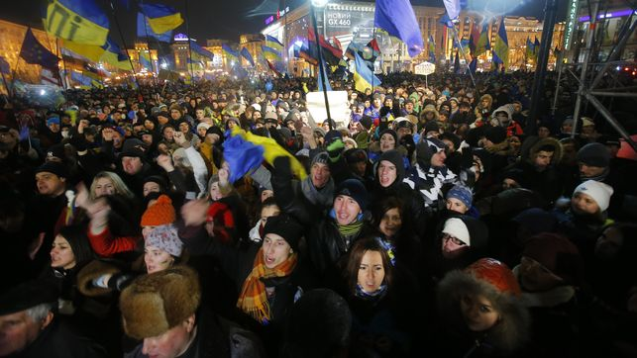
Se supuso que el desmantelamiento de la economía planificada de la Unión Soviética aumentaría el producto interno bruto (PIB) y los estándares de vida. Sin embargo:
Se redujo el PIB;
Aumentó la pobreza;
Disminuyó la esperanza de vida;
Declinó la tasa de natalidad;
Aumentó la corrupción.

Slide 39
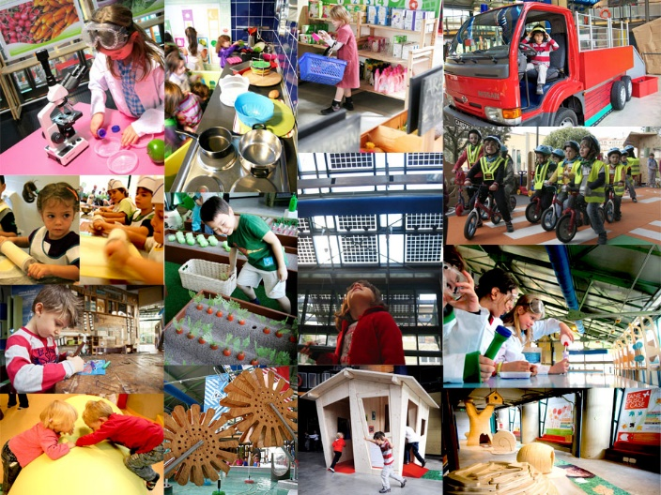
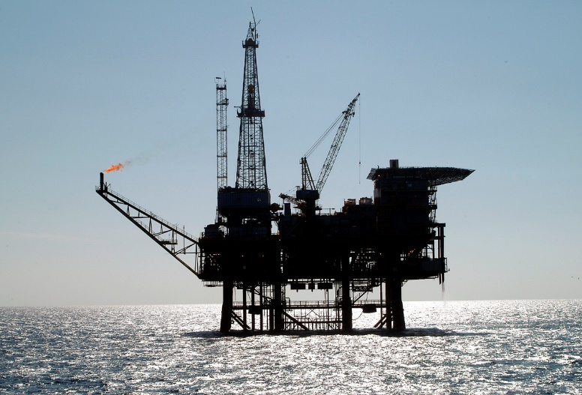
El Sistema Mundial Actual y los países periféricos
En la actualidad continúa el proceso de industrialización, pero ha habido cambios importantes:
Aparecieron nuevas naciones núcleo como EU y Japón
La producción en masa dio origen a la cultura del consumo
Se consolidó el uso de combustibles fósiles

Slide 40
La llegada de la industrialización a países de la semiperiferia y periferia ha significado:
la destrucción de economías;
el deterioro ecológico;
la desaparición de poblaciones indígenas;
los grupos nativos pasaron a ser minorías étnicas y mantienen su identidad a pesar de haber perdido sus culturas ancestrales en distintos grados (etnocidio parcial).

Slide 41
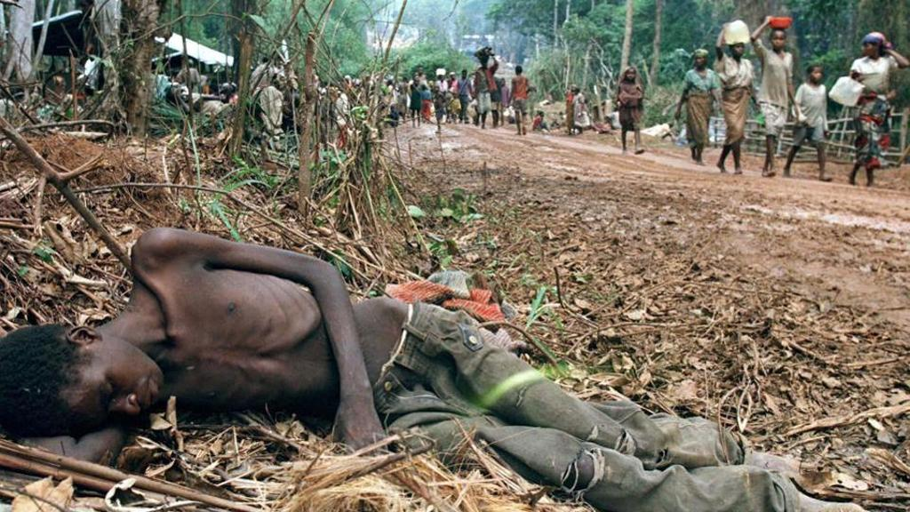
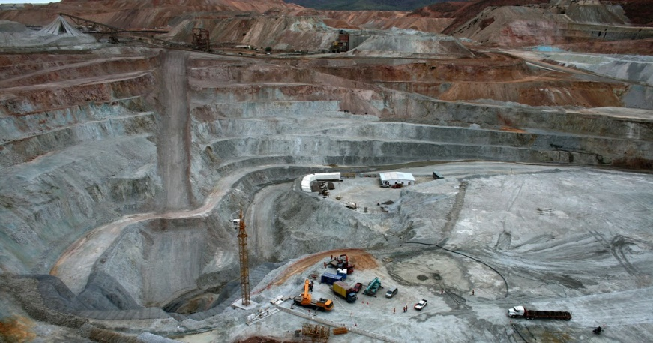
En algunos países de la semiperiferia y periferia el sistema mundial ha tenido consecuencias catastróficas:
El genocidio o política deliberada de exterminio de grupos nativos.
La práctica desaparición de muchas tribus que, como pueblos colonizados, culturalmente distintos y autoconscientes, ahora se les llama pueblos indígenas.
La existencia de ritmos acelerados de agotamiento de recursos naturales

Slide 42
Recapitulación
Existe un sistema mundial con base en diferenciales de riqueza y poder, y que se extiende más allá de países individuales.
El capitalismo mundial es el resultado de un proceso de industrialización y colonialismo en los países núcleo
El imperialismo de los países núcleo se ve reflejado en la imposición de esquemas económicos neoliberales
La imposición del modelo desarrollista capitalista en los países de la periferia ha tenido consecuencias desastrosas en términos de ingreso, nivel de vida, deterioro ambiental y corrupción.
En un contexto de sistema mundial los pueblos indígenas se han visto amenazados por procesos de exterminio y marginación

Slide 43
Lectura de referencia
Kottak, C. P. (2011) ANTROPOLOGÍA CULTURAL (Decimocuarta edición), McGRAW-HILL/INTERAMERICANA EDITORES, S.A. DE C.V.

Slide 44
POR SU ATENCIÓN GRACIAS

